Slide 1


 | EU peníze školám
 | Reg. číslo projektu: CZ.1.07/1.4.00/21.1440
 | Autor | Ing. Dana Sobotková
 | Ročník | 5.
 | Datum | 28.2.2013
 | Šablona | V/2
 | Č. materiálu | VY_52_INOVACE_63
Vzdělávací oblast | Člověk a jeho svět
Předmět | Přírodověda
Způsob využití | NEROSTNÉ SUROVINY Prezentace vysvětluje, co jsou nerostné suroviny, jejich rozdělení a význam pro člověka. Může sloužit i k samostatnému zápisu učiva.
Druh materiálu | Prezentace – výklad učiva

Slide 2
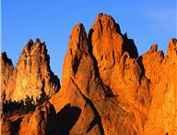
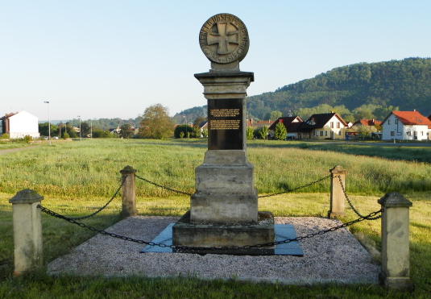

Nerostné suroviny
Nerostné suroviny jsou horniny a nerosty, které člověk těží a zpracovává na různé výrobky.
Obr.1
Horniny a nerosty jsou součástí neživé přírody.
Horniny jsou složeny z nerostů (např. žula je složena z křemene, živce a slídy).

Slide 3
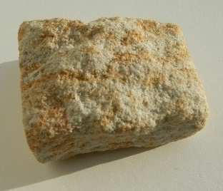
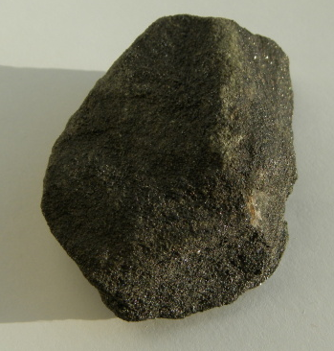
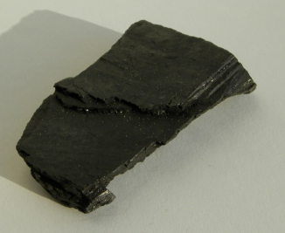
Nerostné suroviny
Mezi nerostné suroviny patří:
nerudní suroviny
rudy
energetické suroviny

Slide 4
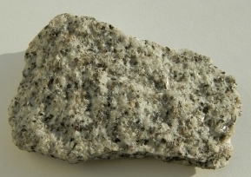
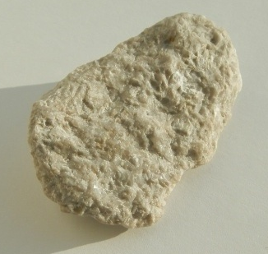
Nerostné suroviny
nerudní suroviny
pískovec
písek
žula
vápenec
Používají se především ve stavebnictví.

Slide 5
Nerostné suroviny
rudy
železné rudy
magnetit
Používají se především ve strojírenství, elektrotechnice a šperkařství.
drahé kovy
zlato
stříbro
platina

Slide 6
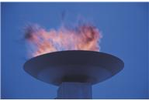
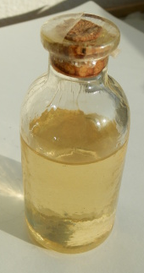
Nerostné suroviny
energetické suroviny (paliva)
uhlí
ropa
zemní plyn
Používají se především v energetice, chemickém průmyslu a dopravě.
Obr.2

Slide 7
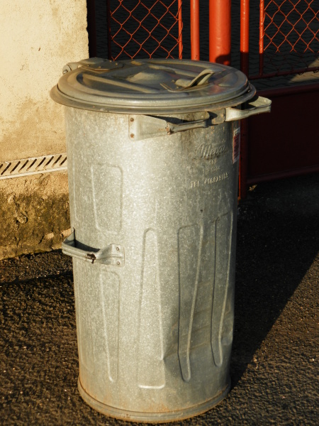
Nerostné suroviny
Všechny nerostné suroviny patří mezi neobnovitelné přírodní zdroje.
Jejich množství je omezené a jednou je plně vyčerpáme.
Je třeba s nimi neplýtvat!
Některé suroviny je možné recyklovat, jiné nahradit zdroji obnovitelnými.

Slide 8
Použité zdroje informací:
Učivo vychází z učebnice J. Matyášek, V. Štiková, J. Trna, PŘÍRODOVĚDA 5,učebnice pro 5.ročník, ČLOVĚK A JEHO SVĚT, nakladatelství Nová škola 2004, ISBN 80-7289-063-8, str. 9
Fotografie, není-li uvedeno jinak, jsou vlastním dílem autora.
Obr.1,2 : Microsoft Office Klipart /office.microsoft.com/

